Slide 1
EKSPLORASI DAN PRAPROSES DATA

Slide 2
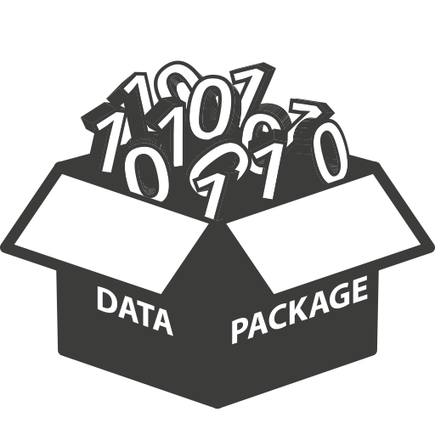
EKSPLORASI DATA
Eksplorasi data merupakan langkah untuk memahami data sebelum dilakukan praproses. Tujuan dari ekplorasi data adalah menyeleksi teknik pemrosesan dan analisis data yang sesuai dengan dataset yang dimiliki.
Hal-hal yang harus diperhatikan:
Tipe data
Kualitas data
Statistika ringkasan
Visualisasi

Slide 3
TIPE DATA
KATEGORIK(KUALITATIF)
NUMERIK(KUANTITATIF)
Nominal
Ordinal
Interval
Rasio

Slide 4
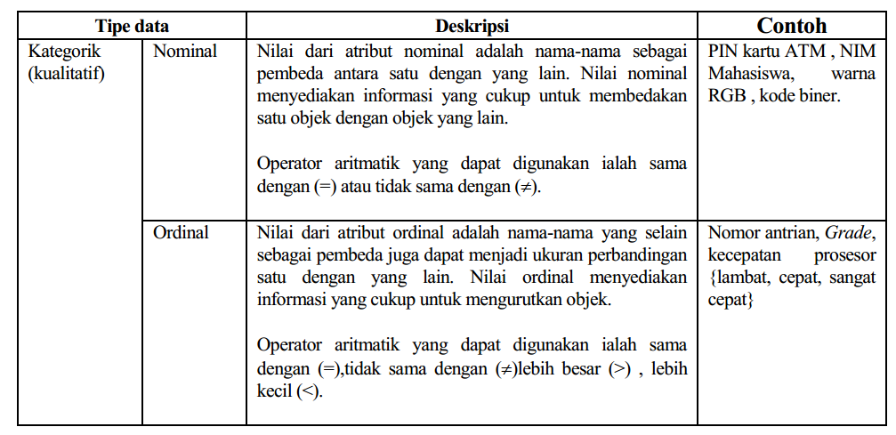
TIPE DATA

Slide 5
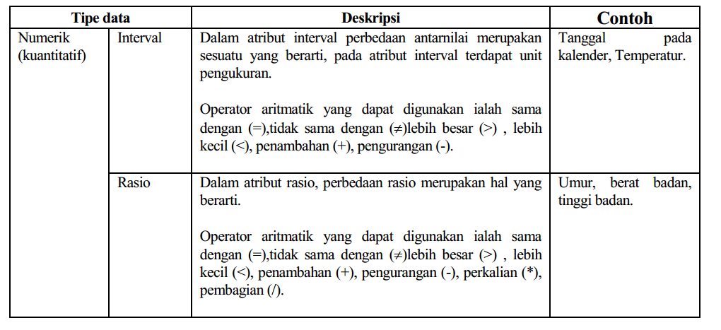
TIPE DATA

Slide 6
KUALITAS DATA
Outliers
Missing Value
Duplicate
Noise

Slide 7
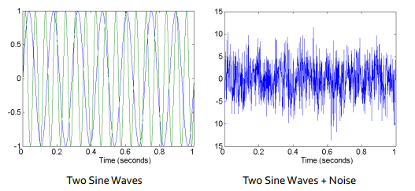
KUALITAS DATA
NOISE
Modifikasi dari nilai sebenernya
Ex: ‘Snow’ pada tv

Slide 8
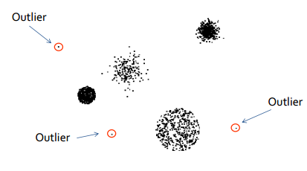
KUALITAS DATA
OUTLIER
Objek data yang memiliki karakteristik berbeda dengan data lainnya
Outlier dapat dipandang sebagai noise tetapi berguna dalam fraud detection, rare event analysis

Slide 9
KUALITAS DATA
Informasi tidak terkumpul
Atribut tidak dapat diterapkan untuk semua kasus
Objek data yang memiliki karakteristik berbeda dengan data lainnya
Missing Value
Handling;
Menghapus objek data
Mengestimasi nilai missing value
Mengabaikan atribut missing value

Slide 10

KUALITAS DATA
Masalah utama ketika menggabungkan data dari berbagai sumber
Duplicate data
Data Cleaning
Menghilangkan noise dan data yang tidak konsisten

Slide 11

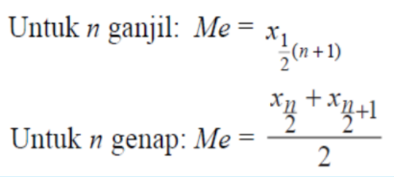

STATISTIKA RINGKASAN
Statistika ringkasan adalah sejumlah ringkasan property dari data.
FREKUENSI
Presentase nilai atribut tersebut muncul pada dataset
MODUS
Nilai atribut yang paling sering muncul
MEAN
RANGE
Jarak antara nilai maks dan min
MEDIAN
VARIANCE

Slide 12
VISUALISASI DATA
Visualisasi data adalah salah satu teknik dalam eksplorasi data.
Manfaat visualisasi data:
Dapat mendeteksi general pola dan trends
Dapat mendeteksi outlier atau unusual trends
Boxplots
Histogram
Scatter plot

Slide 13
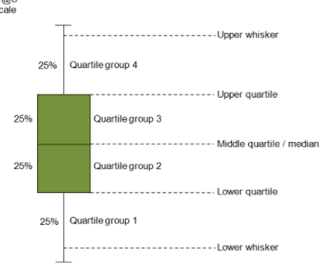
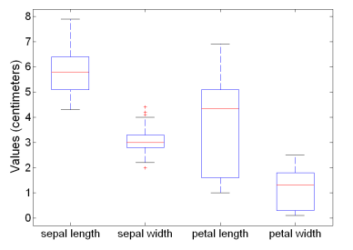
VISUALISASI DATA
BOXPLOTS
Boxplots dapat digunakan untuk membandingkan atribut
Bagian-bagian dari boxplots

Slide 14
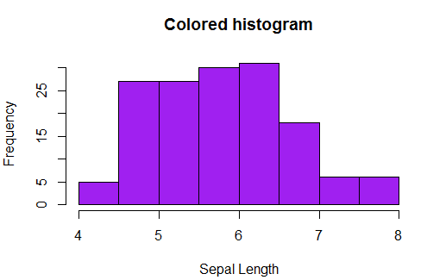
VISUALISASI DATA
HISTOGRAM
Histogram mendisribusikan nilai-nilai suatu atribut
Membagi nilai menjadi bin-bin dan barplot menunjukan jumlah objek pada setiap bin
Tinggi dari setiap bar mengidentifikasikan jumlah objek

Slide 15
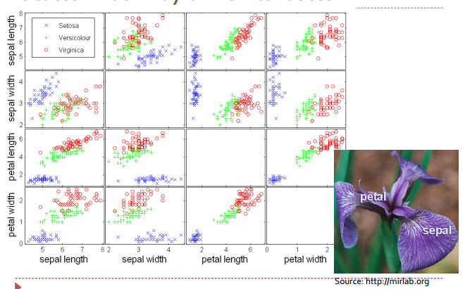
VISUALISASI DATA
VISUALISASI DATA
SCATTER PLOT
SCATTER PLOT
Nilai atribut menentukan posisi
Atribut ditunjukan dengan warna maupun bentuk yang berbeda dengan atribut lainnya
Dapat melihat hubungan beberapa pasangan atribut
Nilai atribut menentukan posisi
Atribut ditunjukan dengan warna maupun bentuk yang berbeda dengan atribut lainnya
Dapat melihat hubungan beberapa pasangan atribut

Slide 16
LATAR BELAKANG PRAPROSES DATA
Tidak komplit
Terdapat artribut yang kosong dikarenakan atribut tersebut tidak dapat diaplikasikan untuk semua kasus
Noisy
Data mengandung error atau outlier karena terdapat kesalahan dalam penggunaan alat, kesalahan manusia atau komputer pada saat memasukkan data, eror dalam transmisi data
Tidak konsisten
Format data berubah-ubah dikarenakan berasal dari sumber data yang berbeda. Contoh: Format tanggal
Human/Hardware/Software problems

Slide 17

TUJUAN PRAPROSES
Menghasilkan hasil mining yang berkualitas
Data warehouse membutuhkan integrasi yang konsisten
Data extraction, cleaning, and transformation merupakan salah satu tahapan untuk membangun gudang data
Sumber: www.syncsort.com/Syncsort/media/images/data-quality-hero-mobile.png

Slide 18
TAHAPAN PRAPROSES DATA
Pembersihan Data
Integrasi Data
Transformasi Data
Reduksi Data
Diskritisasi Data

Slide 19
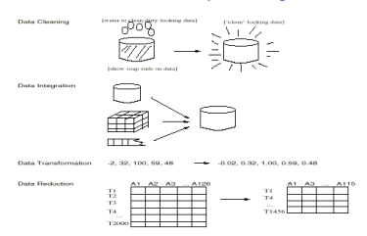
ILUSTRASI PRAPROSES DATA

Slide 20

PEMBERSIHAN DATA
Mengisi missing value
Meminimumkan Noise
Membetulkan data yang tidak konsisten
Mengindentifikasi/membuang outlier
https://developer.salesforce.com/resource/images/trailhead/badges/modules/trailhead_module_data_quality.png

Slide 21
MENGISI MISSING VALUE
Mengabaikan record
Menggunakan mean/median/modus dari atribut yang mengandung missing value
Menggunakan nilai termungkin (Menerapkan regresi)

Slide 22
NOISY DATA
Cara mengetahui outlier : Clustering, Regresi Linear
Binning
Smoothing menggunakan Bin Means
Smoothing menggunakan Bin Medians
Smoothing menggunakan Bin Boundaries

Slide 23
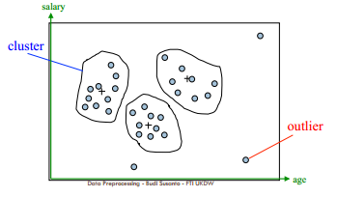
MENDETEKSI OUTLIER DENGAN CLUSTERING

Slide 24
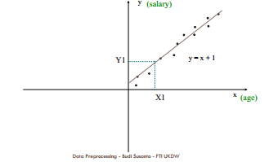
MENDETEKSI OUTLIER DENGAN REGRESI LINEAR

Slide 25
METODE BINING
Metode yang dilakukan untuk mengelompokkan data
Salah satu pendekatan diskritisasi
Urutan proses:
Urutkan data dari kecil ke besar (ascending)
Melakukan partisi data dalam bins menggunakan equal-width atau equal-depth (frekuensi)
Dapat di-smoothing menggunakan rata-rata, median, batasan, dsb.

Slide 26
METODE BINING
Partisi Equal-Width
Langkah-langkah membagi data ke dalam k interval ukuran yang sama. Lebar interval adalah
w= (max-min)/k
Partisi Equal- depth
Membagi data ke dalam k kelompok dimana tiap k kelompok berisi jumlah yang sama

Slide 27
CONTOH PARTISI BINNING
Data: 0, 4, 12, 16 16, 18, 24, 26, 28
Equal Width
BIN 1= 0,4
BIN 2= 12,16,16,18
BIN 3= 24,26,28
Equal Depth
BIN 1= 0, 4, 12
BIN 2= 16,16,18
BIN 3= 24,26,28
Smoothing berdasarkan rata-rata: Semua nilai tiap bin diganti dengan rata-rata nilai tiap bin
Smoothing berdasarkan batasan: Setiap nilai bin diganti dengan nilai yang paling dekat dari batasan nilai. Batasan nilai terbentuk dari [min, max] tiap bin

Slide 28
INTEGRASI DATA
Data dapat bersumber dari beberapa sumber
Teknik-teknik:
ANALISIS KORELASI
ATRIBUT REDUDAN
DUPLIKASI

Slide 29
MENGATASI REDUNDASI PADA INTEGRASI DATA
PENYEBAB REDUNDANSI
Atribut yang sama mempunyai nama yang berbeda pada database yang berbeda
Satu atribut merupakan turunan dari atribut lainnya
Dapat dideteksi menggunakan analisis korelasi
Berhati-hati dalam menggabungkan data dari berbagai sumber untuk mengurangi redundasi

Slide 30

MENGATASI REDUNDASI PADA INTEGRASI DATA
Redudancy/ Duplicate :
Hubungan korelasi antar variabel dapat dilihat menggunakan rumus korelasi. Jika data numerik, hubungan korelasinya seperti dibawah ini:
Semakin besar hasil perhitungan tersebut, semakin tinggi korelasi. Jika hasil perhitungan tersebut =0 berarti independen. Jika kurang dari nol tidak independen

Slide 31

MENGATASI REDUNDASI PADA INTEGRASI DATA
Jika data kategorik, hubungan korelasinya seperti dibawah ini menggunakan chi-square:
Semakin besar chi-square, semakin tinggi korelasi. Jika hasil perhitungan tersebut =0 berarti independen. Jika kurang dari nol tidak independen

Slide 32


CONTOH SOAL MENGGUNAKAN CHI-SQUARE

Slide 33
TRANSFORMASI DATA
Tujuan diadakan transformasi data data lebih efisien dalam proses data mining dan mungkin juga agar pola yang dihasilkan lebih mudah dipahami.
Hal-hal yang termasuk transformasi data :
Smoothing : menghapus noise dari data
Aggregation : ringkasan, kontruksi data cube
Normalization : min-max, Z-score, Desimal Scaling

Slide 34

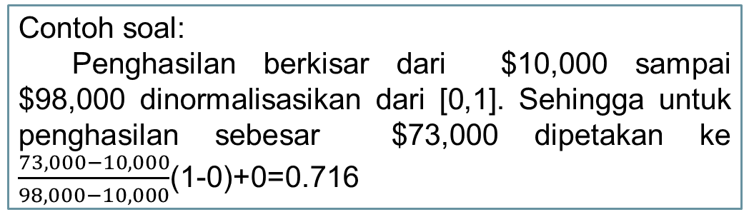
TRANSFORMASI DATA
Normalization
Min-max normalization: menghasilkan [new_min,new_max]
Contoh soal:
Penghasilan berkisar dari $10,000 sampai $98,000 dinormalisasikan dari [0,1]. Sehingga untuk penghasilan sebesar $73,000 dipetakan ke $\frac{73,000−10,000}{98,000−10,000}$(1-0)+0=0.716

Slide 35

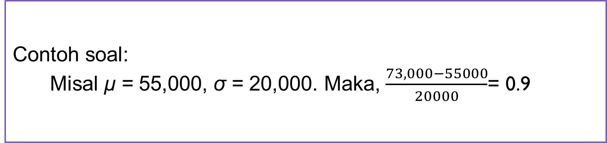
TRANSFORMASI DATA
Normalization
Min-max Z-score normalization : μ: mean, σ: standard deviation
Contoh soal:
Misal μ = 55,000, σ = 20,000. Maka, $\frac{73,000−55000}{20000}$= 0.9

Slide 36

TRANSFORMASI DATA
Normalization
c. Normalisasi pada skala desimal
Dimana j adalah bilangan bulat terkecil sehingga Max(|ν’|) < 1

Slide 37
REDUKSI DATA
Memperkecil volume tapi menghasilkan analasis data yang sama. Strategi- strategi data reduksi: Data cube aggregation, reduksi dimensi (menghapus atribut yang tidak penting), kompresi data, dsb.
DATA CUBE AGGREGATION
Mengurangi ukuran data
Menggunakan representasi yang singkat

Slide 38

REDUKSI DATA
DATA CUBE AGGREGATION

Slide 39
DISKRITISASI DATA
Terdapat tiga tipe atribut:
Nominal = Nilai dari sekumpulan data yang tidak beraturan. Contoh: Warna, Profesi
Ordinal = Nilai dari sekumpulan data yang terurut..
Contoh: Ip, nomor antrian
Kontinu = Nilai real seperti integer atau real number
Diskritisasi
Metode disktritisasi bisa dilakukan pada data kontinu.Tahap pertama, kita mengelompokkan nilai ke dalam interval. Setelah itu kita menggantikan nilai atribut dengan label atau interval.
Contoh:
Dataset (age, salary): (26;56,000),(28;70,000),(89;99,000)

Slide 40
TERIMA KASIH ☺

